Slide 1

Scratch
Prostředí pro výuku programování
vymysli  programuj  poděl se
© Lukáš Kotek, 2012
CC-BY-SA-3.0

Slide 2
Úvod
Vyvíjeno na MIT od roku 2007
Plně vizuální prostředí
Programování probíhá skládáním jednotlivých algoritmických prvků
Multiplatformní (Windows, Linux)
Plně lokalizované do češtiny

Slide 3
Pořízení
Licence:
  Nulové licenční poplatky
  Volně šiřitelný software
  Umožňuje nekomerční použití
  Zdrojový kód je volně k dispozici
Dostupné z webu: scratch.mit.edu

Slide 4
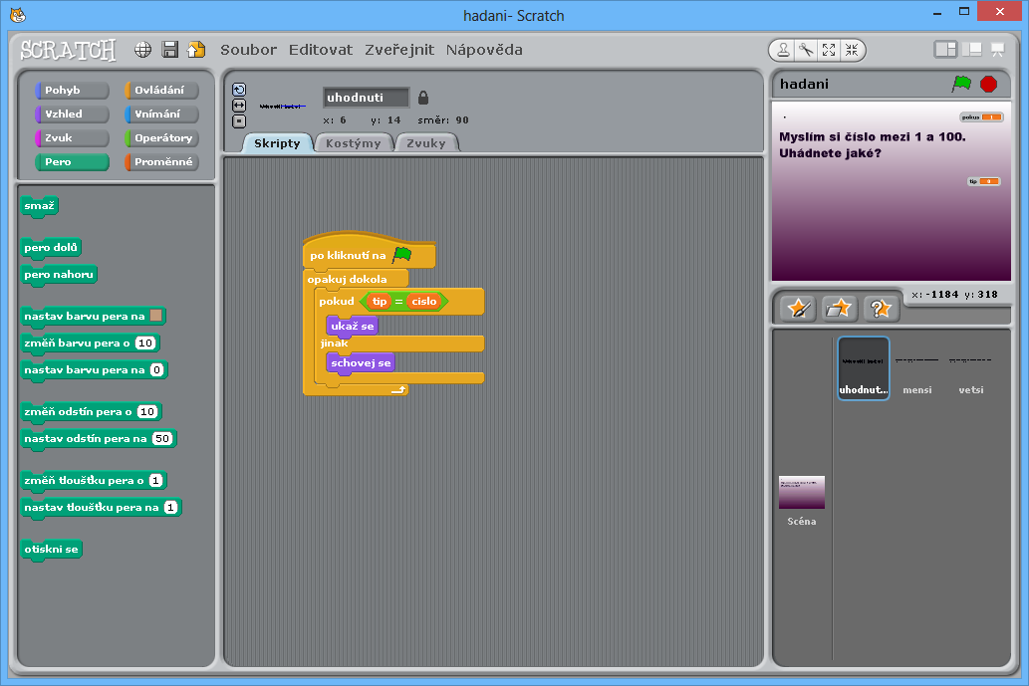
Prostředí
Ovládání programu
Scéna
Tvořený program (skript)
Jednotlivé sprity
Ovládací prvky

Slide 5
Pojmy
Scéna = místo, kde probíhá samotný program. Vidíme zde veškerý výstup (nebo zadáváme vstup).
Sprity = umísťujeme je na scénu a určujeme jejich chování tvorbou skriptu programu.
Skripty je možné tvořit jak pro scénu, tak pro jednotlivé sprity.

Slide 6
Kostýmy
Kostýmy = určují vzhled spritu.
  Pro každý sprite lze nastavit jeden nebo více kostýmů.
  Lze je měnit v průběhu vykonávání programu → iluze pohybu.
  Lze použít vlastní obrázky, popř. je k dispozici široká knihovna.

Slide 7
Tvorba skriptu
Skript = přetahujeme a skládáme jednotlivé algoritmické prvky a tvoříme výsledný program.
  Jednotlivé bloky do sebe zapadají.
  Od tvaru jednotlivých bloků lze odvodit jak jejich účel (zkosená hrana = logický výraz), tak možné umístění (do těla cyklu apod.).

Slide 8
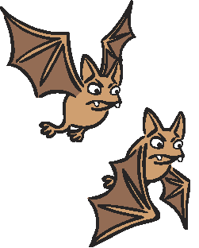
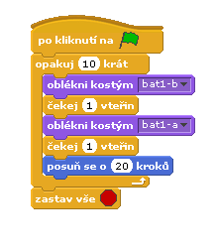
Příklad skriptu
1x sprite
1x skript
+
2x kostýmy
=> letící netopýr mávající křídly

Slide 9
Výukové objekty
Na webu projeku se nalézá databáze realizovaných programů: http://scratch.mit.edu/galleries/
  Z prostředí Scratche je možné vyhotovený program do této databáze přímo nahrát.
Sada příkladů je rovněž k dispozici i ve výchozí instalaci Scratche.

Slide 10
Závěr
Děkuji za pozornost.

Slide 11
Zdroje a odkazy
http://scratch.mit.edu/
http://cs.wikipedia.org/wiki/Scratch
http://www.root.cz/clanky/scratch-plnohodnotny-programovaci-jazyk-nebo-jen-detske-puzzle/

